Slide 1
Межмуниципальный семинар-практикум
«Конкурсное движение как ресурс повышения профессиональной компетенции педагога»
Деловая игра
«Бизнес-центр
«Креативность без границ»»
©Аскерова Аида Усмановна
МДОУ Некоузский детский сад №3,
воспитатель высшей
квалификационной категории
Борок, 2018

Slide 3
Учит ли «учиться» критическое мышление?

Slide 5
Креативность-
это врожденная или приобретённая способность?

Slide 7
Коммуникация-способность или навыки?

Slide 9
Кооперация! Как достичь общих целей?

Slide 10
Коммуникация
Креативность
Критическое мышление
Кооперация

Slide 11
Темы проектов:
1.Как научить педагога креативно мыслить?
2.Школа развития критического мышления.
3.Школа содружества и сотворчества.
Критерии к проектам:
1). Проект должен иметь нестандартные пути решения.
2).Проект должен быть жизненным.
3). Проект должен быть востребованным.

Slide 12
Задачи:
1).Коллегиально выстроить концепцию проекта от замысла до воплощения.
2).Презентовать бизнес-проект.

Slide 13
Планируем,
решаем,
составляем,
действуем…

Slide 14
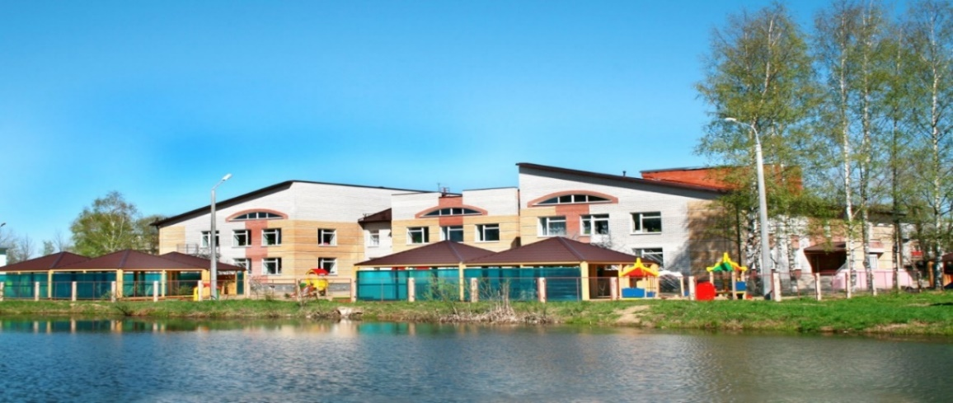
Спасибо за внимание!
Приглашаю Вас к сотрудничеству
152730, Ярославская область, Некоузский район,
с. Новый Некоуз, ул. Юбилейная, д.24
Телефон: 8 (485)2-13-79
Официальный сайт: ds3nkz.edu.yar.ru
E-mail: MDOU Nekouz3@yandex.ru
Личная страница на сайте образовательного учреждения: https://ds3nkz.edu.yar.ru/lichnie_stranitsi_
pedagogov/stranitsa_vospitatelya_askerovoy_aidi_usmanovni/razreshite_predstavitsya.html
E-mail: aida.askerowa2014@yandex.ru

